Slide 1

Přehled televizorů vybavených technologií podporující DVB-T2 H.265/HEVC
Tomáš Krátký
vedoucí obchodního oddělení CE
HP TRONIC Zlín, spol. s r.o.
Prštné-Kútiky 637, Zlín 760 01
Tel.: 724 342 085
e-mail: kratkyt@hptronic.cz

Slide 2

Vysvětlení použitých pojmů
DVB-T | Digital Video Broadcasting - Terrestrial neboli pozemní digitální vysílání je aktuálně používané pro šíření TV vysílání a k roku 2021 bude ukončeno
DVB-T2 H.264 | je standard pro kompresi videa, ekvivalent pro MPEG-4 part 10 též zvané MPEG-4 AVC. Finální podoba byla vytvořena v roce 2003. Úkolem je přenášet obraz ve vyšší kvalitě při nižší přenosové rychlosti (až dvakrát lepší kvalita při stejné velikosti než u MPEG-2).
DVB-T2 H.265/HEVC | nebo-li High Efficiency Video Coding, tedy doslova „vysoce účinné kódování videa“. Jde o standard schválený v roce 2013 a oproti stávajícímu H.264 nabídne obdobnou kvalitu při nižších, či výrazně nižších datových nárocích a tím pádem i výrazně nižších nákladech na přenos dat, což platí zejména u televizního vysílání. Norma budoucího TV vysílání v ČR.
UHD/4K | rozlišení Ultra HD (UHD) nahrazuje Full HD a je přesným čtyřnásobkem jeho rozlišení (proto také 4K) - televizor s obrazovkou Full HD má 1 920 x 1 080 obrazových bodů - televizor s obrazovkou UHD má (minimálně - může mít i více) 3 840 x 2 160 obrazových bodů, tedy 4x tolik co Full HD
přehled značek | všechny data jsou provedeny nad skupinou těchto značek: Samsung, LG, Philips, Panasonic, Sony, GoGEN, JVC, Hyundai, Finlux (pořadí podle jejich podílu na obratu - trh ČR 2015) Celková váha všech uvedených značek byla v roce 2015 91,5% na obratu trhu v ČR
ZÁŘÍ – VÝPRODEJ POKRAČUJE + PODPORA PRANÍ
START ŠAMPIONÁTUK

Slide 3
Nabídka TV přístrojů s DVB-T2 tunery – modely 2015
modely 2015 | všechny TV | HD/FULL HD rozlišení | UHD/4K rozlišení
jen DVB-T | 37% | 61% | 0%
DVB-T2 H.264 | 19% | 22% | 14%
DVB-T2 H.265/HEVC | 44% | 17% | 86%
ZÁŘÍ – VÝPRODEJ POKRAČUJE + PODPORA PRANÍ
START ŠAMPIONÁTUK
modely 2015 - TV 40" + | všechny TV | HD/FULL HD rozlišení | UHD/4K rozlišení
jen DVB-T | 9% | 22% | 0%
DVB-T2 H.264 | 24% | 41% | 14%
DVB-T2 H.265/HEVC | 67% | 37% | 86%
V roce 2015 z výše uvedených dat jednoznačně vyplývá, že čím byl televizor technicky vyspělý
(rozlišení, velikost) tím častěji byl již vybaven potřebným DVB-T2 H.265/HEVC tunerem.

Slide 4
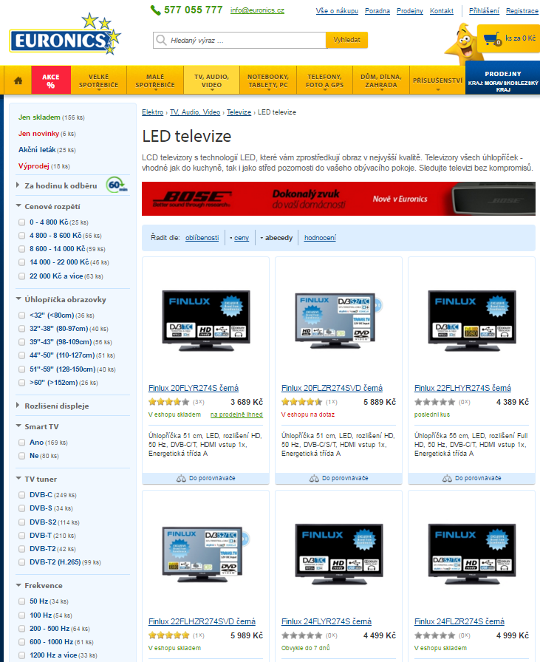
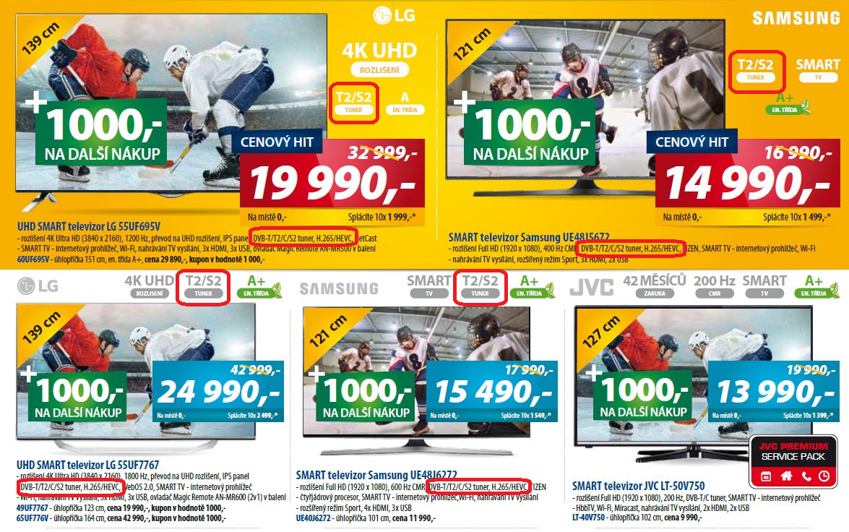
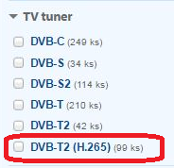
Příklady komunikace modelů vybavených DVB-T2 H.265/HEVC
ZÁŘÍ – VÝPRODEJ POKRAČUJE + PODPORA PRANÍ
START ŠAMPIONÁTUK

Slide 5
Nabídka TV přístrojů s DVB-T2 tunery – modely 2016
modely 2016 | všechny TV | HD/FULL HD rozlišení | UHD/4K rozlišení
jen DVB-T | 23% | 50% | 0%
DVB-T2 (neověřená specifikace tuneru) | 7% | 15% | 0%
DVB-T2 H.265/HEVC | 70% | 35% | 100%
ZÁŘÍ – VÝPRODEJ POKRAČUJE + PODPORA PRANÍ
START ŠAMPIONÁTUK
modely 2016 - TV 40" + | všechny TV | HD/FULL HD rozlišení | UHD/4K rozlišení
jen DVB-T | 6% | 33% | 0%
DVB-T2 (neověřená specifikace tuneru) | 6% | 19% | 0%
DVB-T2 H.265/HEVC | 88% | 48% | 100%
Část modelů 2015 (hlavně základní, cenově nejníže postavené modely v menších úhlopříčkách do cca 40“ ) se dál vyrábí a pokračuje v nabídce i v roce 2016.
Je reálný předpoklad, že i po spuštění kampaně informující o přechodu na nové DVB-T2 H.265/HEVC vysílání a skutečném zahájení vysílání se budou stále prodávat modely bez potřebných nových tunerů v nejnižších modelových řadách – pro ty zákazníky, kteří jsou maximálně senzitivní na cenu a přechod na nové vysílání budou řešit dodatečně externím set-top-boxem.
Ostatní zákazníci v roce 2016 naleznou v obchodní síti většinu modelů již vybavených potřebnými DVB-T2 H.265/HEVC tunery.

Slide 6

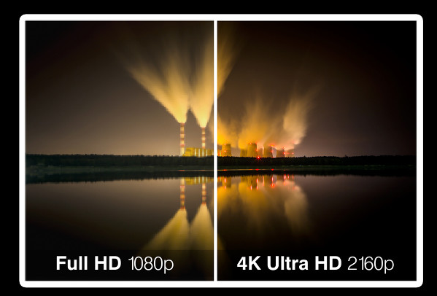
Podíl televizorů s UHD rozlišením
podíl UHD/4K rozlišení na prodeji televizorů *)
 | Euronics - prodejny | Euronics - web
2014 | 8,0% | 5,1%
2015 | 21,6% | 20,4%
2016 (1Q) | 33,0% | 32,5%
*) hodnota - obrat v Kč
ZÁŘÍ – VÝPRODEJ POKRAČUJE + PODPORA PRANÍ
START ŠAMPIONÁTUK
Prodej televizních přístrojů s rozlišením UHD/4K je stále výraznější a očekáváme, že v roce 2016
dosáhne hodnoty 40%.
Nabídka modelů v UHD/4K rozlišení - i přes chybějící snadno dostupný zdroj obsahu – je stále širší.
V závislosti na úhlopříčce platí, že čím větší velikost tím víc modelů je vybaveno UHD/4K panelem.
Z pohledu zákazníků je právě u větších uhlopříček ( 43“a větších) trvalý přesun do kategorie UHD/4K přístrojů - výhodou je lepší obrazová kvalita i při současné úrovni vysílání a také plná vybavenost těchto televizorů a to především právě tunery DVB-T2 H.265/HEVC.

Slide 7

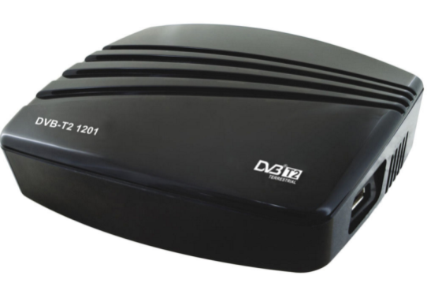
Ceny TV s DVB-T2 a set-top-boxy
Při obměně modelových řad 2014/2015 nedošlo ke skokové změně (zdražení) těchto televizorů z důvodu vybavením novým DVB-T2 H.265/HEVC tunerem, ale z důvodu generační obměny nových modelů za staré. V průběhu času došlo meziročně k podobnému vývoji (poklesu) ceny srovnatelných modelů a tudíž pro koncového zákazníka z pohledu ceny nebyl nový H.265/HEVC zásadním nákladem navíc. Toto lze očekávat i při obměně modelů 2015 vs. 2016.
Trochu jiná bude situace u základních modelů v menších úhlopříčkách (do cca 40“) v nejnižších cenových segmentech, kde je již teď minimální maržový prostor ze strany značek a reálné výrobní náklady na osazení nových DVB-T2 H.265/HEVC tunerů jsou odhadované v rozmezí cca 400-500 Kč. Tady může nastat situace, že se u těchto modelů promítnou zvýšené náklady do koncové ceny.
ZÁŘÍ – VÝPRODEJ POKRAČUJE + PODPORA PRANÍ
START ŠAMPIONÁTUK
Samostatné set-top-boxy – zde všichni výrobci čekaly na finální potvrzení technických parametrů a následně teprve zadávají výrobu.
První modely s tunery DVB-T2 H.265/HEVC proto očekáváme nejdříve ve 3.čtvrtletí letošního roku předběžně v cenách od cca 600 korun – tedy v hodnotách pro většinu uživatelů se staršími TV přístroji bez vestavěných nových DVB-T2 H.265/HEVC tuneru akceptovatelných.

Slide 8
ZÁŘÍ – VÝPRODEJ POKRAČUJE + PODPORA PRANÍ
START ŠAMPIONÁTUK
Děkuji za pozornost a pěkný den

